Slide 1
PRAWA DZIECKA
20 listopada
Ogólnopolski Dzień Praw Dziecka.

Slide 6
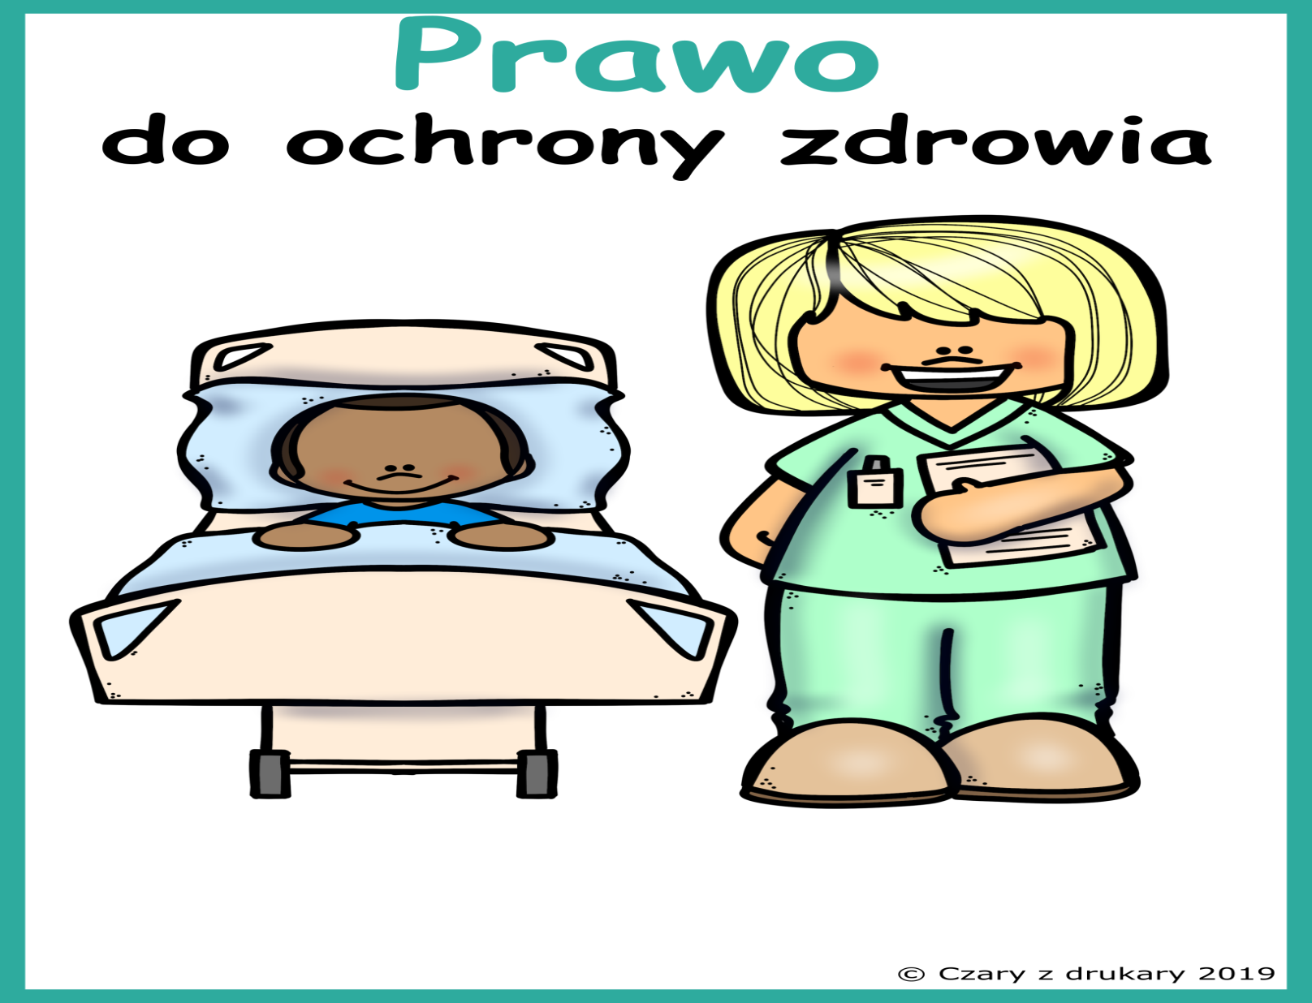

Slide 10
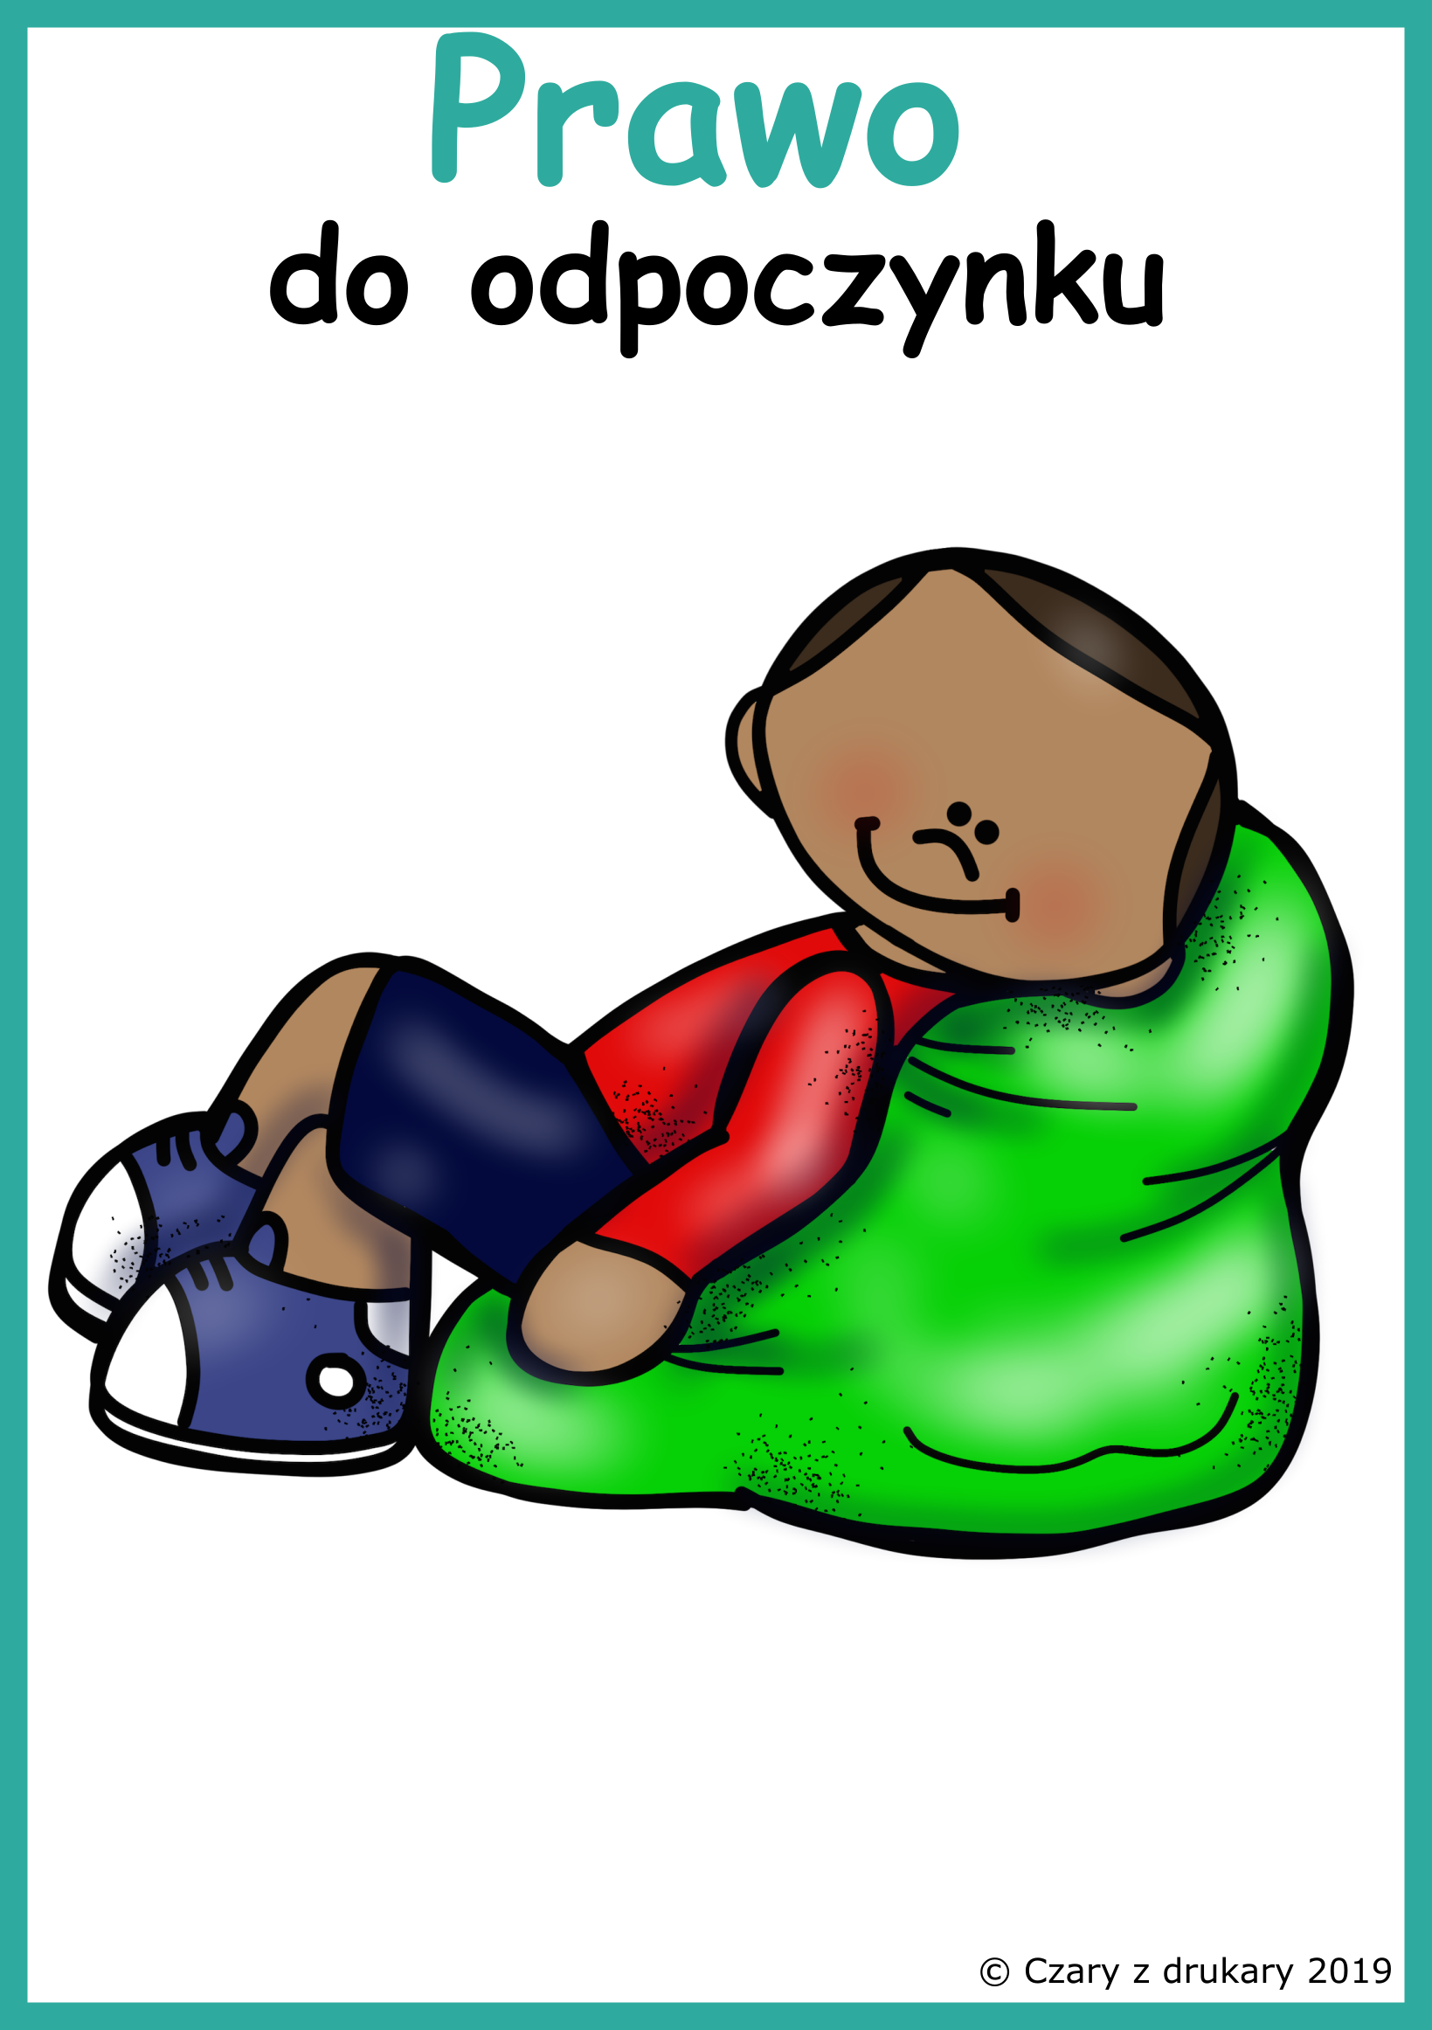

Slide 12
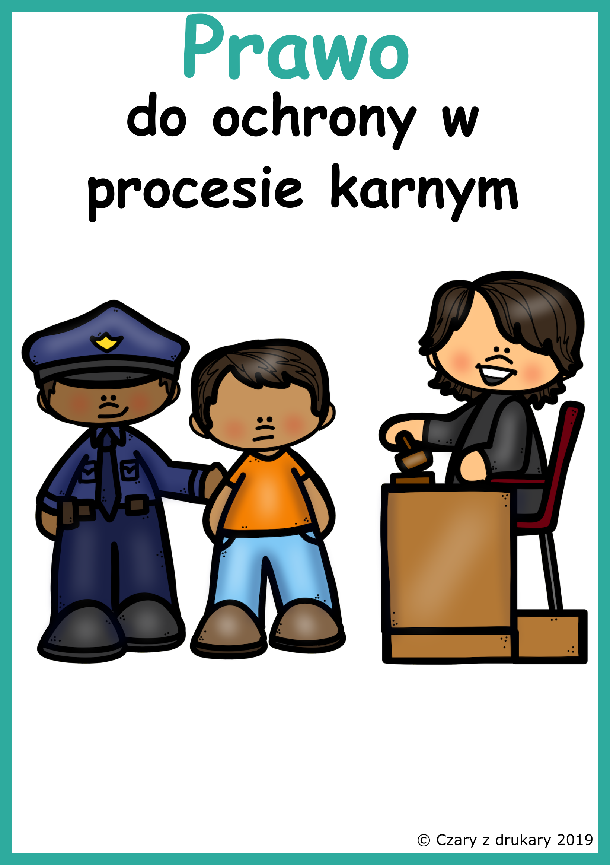

Slide 14
